Slide 1
6.7 Hormoonstelsel
Blz. 72-74

Slide 2
Wat gaan we leren vandaag?
Je moet de bouw en functie van het hormoonstelsel kunnen beschrijven.
Je moet in een afbeelding de belangrijkste hormoonklieren kunnen benoemen.
Je moet de werking kunnen beschrijven van de hormonen uit de eilandjes van Langerhans.

Slide 3
Zenuwstelsel en hormoonstelsel werken samen
Hormoonklieren → hormonen
Belangrijke hormonen:
Hypofyse, schildklier, de eilandjes van Langerhans, de bijnieren, eierstokken en de teelballen

Slide 4
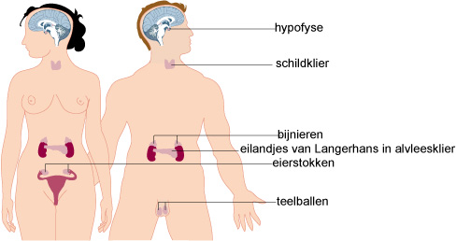
Weergave van hormoonklieren
Bron: http://pneoscopenfree.tk/radyb/mannelijke-hormonen-529.php

Slide 5
Diabetes (suikerziekte)
Eilandjes van Langerhans
http://biologiepagina.nl/Flashfiles/Ispring/glucoseregeling.htm

Slide 6
Opdrachten
Maak je huiswerk als je dit nog niet klaar hebt.
Wanneer je dit af hebt kan je aan de slag gaan voor je onderzoek. Hiervoor krijg je ongeveer een half uur de tijd voor.

